Slide 1

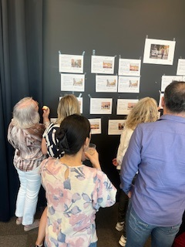

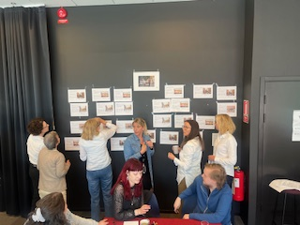
Behovsanalys 5 juni

Slide 2
Försäkringskassan
Personer med ohälsa och behov av flera av oss för att komma i arbete. Hur kan vi hjälpas åt?
Hur jobbar vi på bästa sätt tillsammans för att individanpassa. Se möjligheter för alla och våga prova.
Öka samarbetet kring unga vuxna för att föra/stegförflytta mot arbete/utbildning. Tidiga gemensamma planer.
Behov av flera förberedande insatser för att rusta individer inför arbete.
Stängda dörrar till stödinsatser pga. kundens ersättning där kunden hade kunnat få stöd hen behöver.
Arbetsförmedlingen
System för att dela information med varandra.
Hög arbetslöshet och hög långtidsarbetslöshet för malmöbon samtidigt som det finns många lediga jobb
Alla insatser har uttömt sina verktygslådor och individer får ändå inte det stöd de behöver.
Nyanlända som inte är eller tillhör etableringen. De är långtidsarbetslösa och har ingen utbildning
För många arbetssökande har oklar yrkesprofil särskilt utbildning
Vuxenpsykiatrin
Titta på samsjuklighetsutredningen ur ett malmöperspektiv. Missbruk kontra psykisk ohälsa. Hur ska vi kunna samarbeta så det blir bäst för Malmöborna.
Otydlighet och skarpa gränsdragningar kring våra olika uppdrag som skapar irritation för medarbetare och oro för patienter/brukare
Brist på meningsfull sysselsättning/vardag för patienter med beroende/LARO på sikt arbete
Problem med övergångtill eget boende i samband med vård inom slutenvård + boendestöd.
Primärvården
Primärvården identifierar individer med behov av flera insatser. Exempelvis hemlösa
Arbetsmarknads- och socialförvaltningen
Invånare med sjukdom som har mycket långvarigt försörjningsstöd.
Insatser kommer för sent. Vi behöver anpassa arbetssätten till mer förebyggande tidiga insatser. Välfärdsinsatserna kommer vara svåra att finansiera framöver.
Vi behöver verktyg för uppföljning och kvalitetssäkring för samordnade insatser

Slide 3
Gymnasie- och vuxenutbildningsförvaltningen
Vad händer med individer som vill men inte får studera svenska?
Behov av samplanering för individen. Regelverk som sätter krokben på samarbete mellan myndigheter på ett strukturerat samarbete
Funktionsstödsförvaltningen
Behov av förlängt stöd vid arbetsnärmande. Skapa flexibla tidsramar när brukare går från daglig verksamhet till arbete och arbetsmarknadsanställning.
Tidigt samordnat förebyggande boendestöd med delad informations- och
insatssamordning för 16-29 år.
Deltagare på FRAM
Att hitta aktiviteter och rutiner för sjukskrivna med psykisk ohälsa med mål att bli självförsörjande för Malmöbor i alla åldrar.
Svårt att veta/hitta vilka möjligheter/resurser som finns. Svårighet att navigera i välfärdssystemen. Var vänder jag mig? Vilka organisationer kan hjälpa mig med mina problem?
Undvika glapp/väntetider för att inte tappa fart.

